Slide 1
الدرس الخامس: صنع آنية بعجينة الصلصال
التربية الفنية
الصف الثالث الابتدائي
الفصل الدراسي الأول

Slide 2
أهداف درس صنع آنية بعجينة الصلصال
أن يعرّف المتعلم مفهوم التنوع الخطي كما ورد في الشرح بشكل صحيح.
أن ينتج المتعلم إناء صغير بطريقة الحبال مستخدماً عجينة الصلصال.
أن ينتج المتعلم آنية من عجينة الصلصال مصممة بطريقة إبداعية وفق المعايير المحددة.
التربية الفنية - الصف الثالث – الدرس الخامس: عمل آنية بعجينة الصلصال

Slide 3
مقدمة درس صنع آنية بعجينة الصلصال
مفهوم التنوع الخطي
الخط: هو مجموعة من النقاط المتجاورة، والخط له مكان و اتجاه.
التنوع: هو وحدة تصميمية متحركة وحيوية يضيف تحفيز للعلاقات الجمالية والتنظيمية في العمل الفني فنرى التنوع في الخط ، الهيئة واللون والملمس وأيضاً في الوحدة والايقاع والتكرار والتوازن وغيرها .
التربية الفنية - الصف الثالث – الدرس الخامس: عمل آنية بعجينة الصلصال

Slide 4
مقدمة درس صنع آنية بعجينة الصلصال
تشتهر قرية عالي بصناعة الفخار لتوفر الطينة فيها. وقد برع أجدادنا في هذه الصناعة إلى يومنا هذا.
اسأل ،، ابحث عن الطين المستخدم في صناعة الفخار قديماَ
درسنا هذا سيكون تطبيق لطريقة صنع آنية بعجينة الصلصال
التربية الفنية - الصف الثالث – الدرس الخامس: عمل آنية بعجينة الصلصال

Slide 5
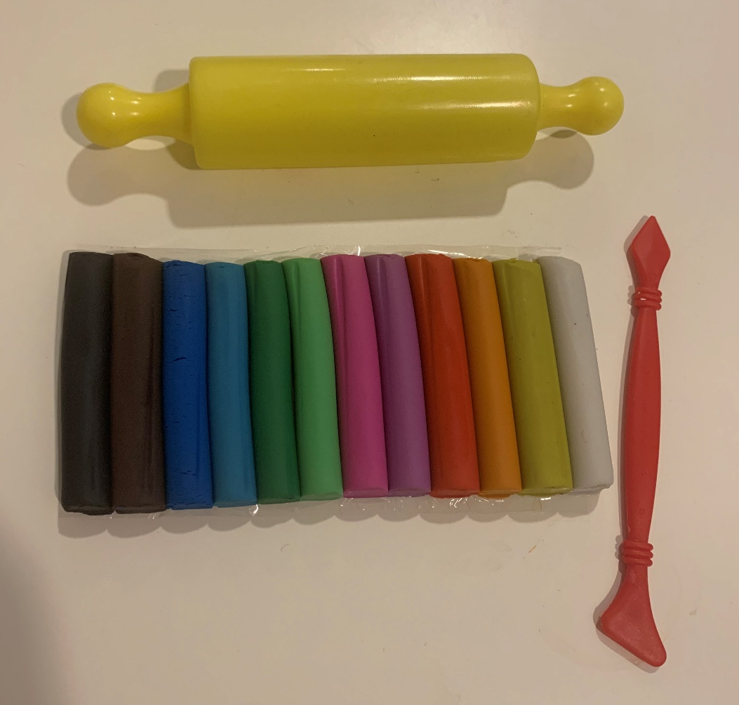
ماذا نحتاج لصنع آنية بجينة الصلصال
الأدوات والخامات:
عجينة صلصال بألوان مختفة.
قاطع بلاستيكي.
رولة ( أداة فرد الصلصال ).
التربية الفنية - الصف الثالث – الدرس الخامس: عمل آنية بعجينة الصلصال

Slide 6
خطوات صنع نموذج مبسط لإناء بعجينة الصلصال
4- النتيجة النهائية للعمل
تم تحقيق النسبة والتناسب في العمل الفني.
3- أثبت الحبال على القاعدة بشكل حلزوني مراعياً النسب في صنع الآنية.
2- أكون حبال من الصلصال بألوان مختلفة.
1- أصنع قاعدة دائرية.
التربية الفنية - الصف الثالث – الدرس الخامس: عمل آنية بعجينة الصلصال

Slide 7
نفذ خطوات العمل الموضحة بالشريحة السابقة بإتقان- في صنع نموذج الإناء المبسط المعروض بالمثال.
نشاط تطبيقي 1 : التدرب على إنتاج نموذج
مبسط لإناء بعجينة الصلصال
معايير تنفيذ العمل
مراعاة التوازن في العمل
إتقان تشكيل الأجزاء
إتقان تثبيت الأجزاء
نظافة العمل
التربية الفنية - الصف الثالث – الدرس الخامس: عمل آنية بعجينة الصلصال

Slide 8
نماذج وأفكار لصنع آنية بعجينة الصلصال
يمكنك توظيف الحاسوب وشبكة الانترنت للاطلاع على المزيد من الأفكار قبل أن تصمم نموذجك الخاص
التربية الفنية - الصف الثالث – الدرس الخامس: عمل آنية بعجينة الصلصال

Slide 9
انتج آنية من عجينة الصلصال من تصميمك بإبداع مع مراعاة معايير العمل كما يلي
نشاط تطبيقي 2- إنتاج عمل فني إبداعي
معايير تنفيذ العمل
الإبداع والابتكار
مراعاة التوازن في العمل
نظافة العمل
إتقان تشكيل وتثبيت الطين
التربية الفنية - الصف الثالث – الدرس الخامس: عمل آنية بعجينة الصلصال

Slide 10
انتهت الدروس

